Slide 1
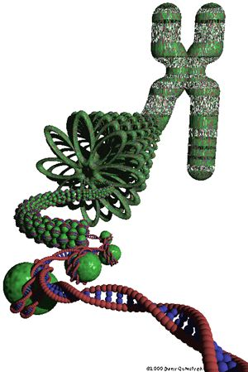
DNA
Genetisch materiaal onder de loep

Slide 2
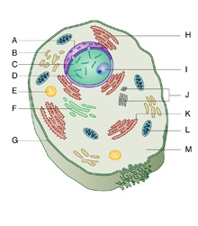
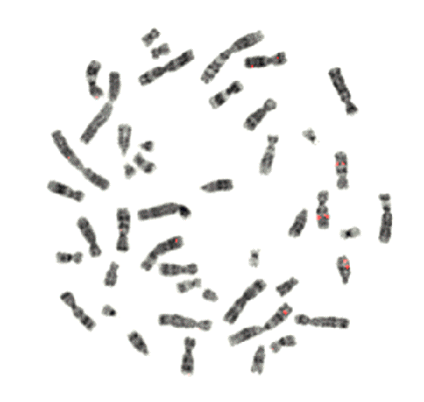
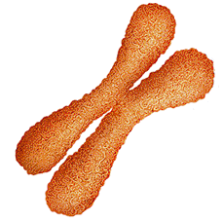
DNA: Chromosomen
Genetische eigenschappen van de mens liggen vast op 46 chromosomen. De chromosomen liggen in de celkern
23 van je vader, 23 van je moeder
De chromosomen komen in paren voor → 1 chromosoom van je vader, 1 van je moeder
Aantal verschillende chromosomen noem je n (mens: n = 23)
chromosoom

Slide 3
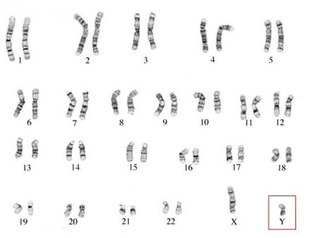
Karyogram
De 46 chromosomen kunnen netjes geordend worden in een karyogram (chromosoomportret)

Slide 4
Chromosomen zijn opgebouwd uit heel sterk opgevouwen DNA, gerold om eiwitten
Chromosomen zijn alleen zichtbaar vlak voordat een cel gaat delen (DNA spiraliseert)
Zie animatie Bioplek

Slide 5
DNA
DNA = Desoxyribonucleïnezuur
DNA = dubbele streng/helix van aan elkaar gekoppelde nucleotiden
Nucleotide bestaat uit:
Fosfaatgroep
Desoxyribose (suiker)
Stikstofbase (vormen basenparen)
Adenine – Thymine
Guanine – Cytosine
Zie animatie Bioplek

Slide 6
DNA in getal
Een mens heeft per cel 46 chromosomen
Deze chromosomen bestaan uit 2 meter DNA
Per cel heeft een mens 3 miljard basenparen
Een mens heeft 65.000.000.000.000 cellen
Tussen mensen onderling maar 0,1% variatie in hele genoom (Totale set van erfelijke informatie)
Met chimpansee 2% verschil
http://www.bioinformaticaindeklas.nl/lesmateriaal/dnaweegschaal/start.html

Slide 7
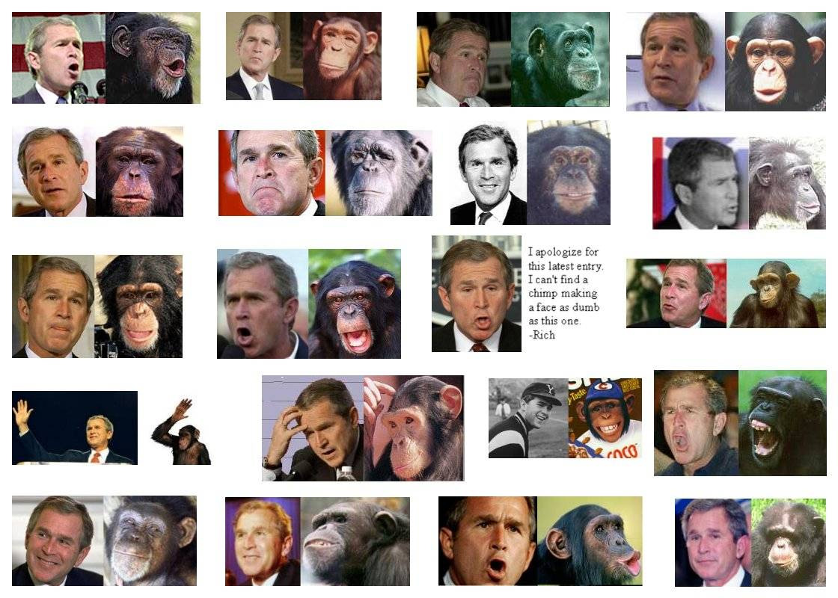

Slide 8
Van genotype naar fenotype
Op ons DNA liggen 30.000 genen
3% van je DNA maar genen, andere 97% Junk-DNA
Gen = stuk DNA dat codeert voor een erfelijke eigenschap
(Genotype)
Gen kan vertaalt worden in een enzym (eiwit)
Enzym (eiwit) bepalen eigenschappen
Bepalen hoe je er uit ziet
(Fenotype)

Slide 9
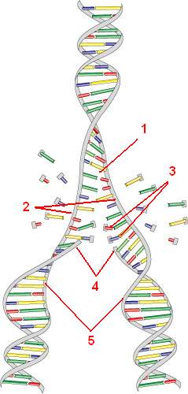
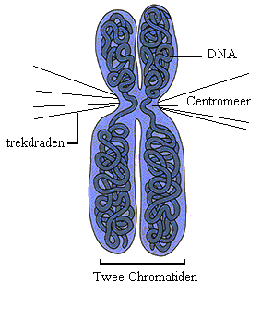
Celdeling
Voordat een cel kan delen, moet ook de kern delen (mitose) en dus het erfelijke materiaal verdubbelen
Tijdens de celcyclus vindt deze DNA-replicatie plaats
(zie animatie Bioplek)
Chromosoom bestaat nu uit: 2 chromatides
1 centromeer

Slide 10
Van DNA naar eiwit
De DNA-sequentie kan worden omgezet in eiwitten
Hierbij speel RNA een rol
http://www.abpischools.org.uk/res/coResourceImport/modules/genome/en-flash/proteinsynthesis.swf

